Slide 1
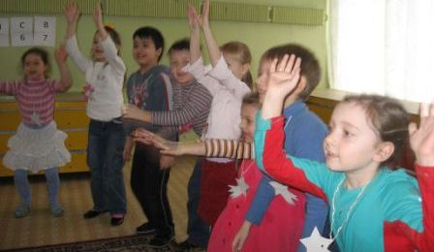
Математический досуг
Весёлые задачи.

Slide 2
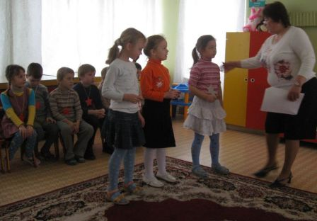
Определение выбранных детьми капитанов

Slide 3
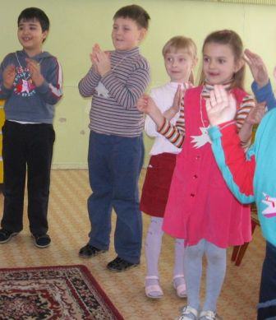
Разминка. Один за всех и все за одного

Slide 4
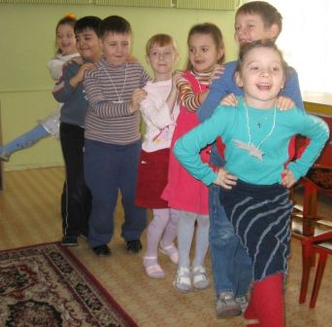
Живая неделя

Slide 5
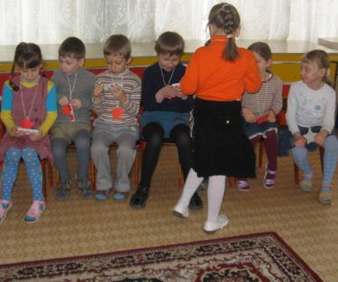
Капитаны раздают задания

Slide 6
Математический гейм

Slide 7
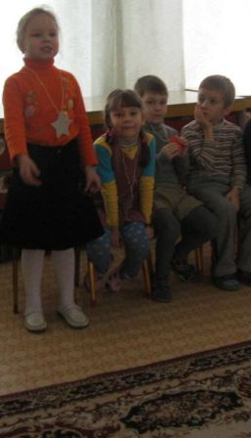
Конкурс капитанов.

Slide 8
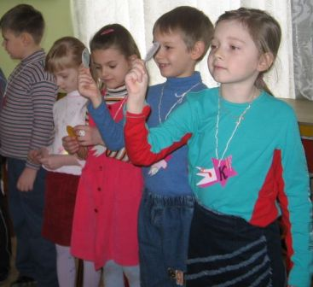
Весёлые загадки

Slide 9
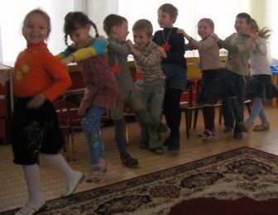
Музыкальная пауза

Slide 10
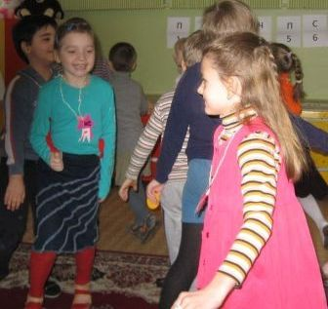
Музыкальная пауза

